Slide 1
FingerTrees
Eine effiziente funktionale Datenstruktur
Matthias Reichenbach, INFM2
Notes:
Einleitung
Welche Bibliotheken greifen darauf zu?

Slide 2
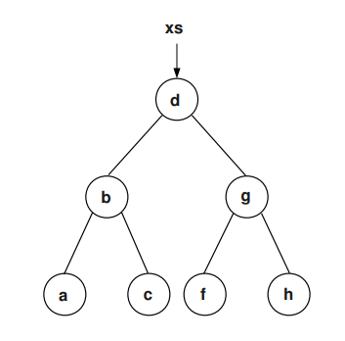
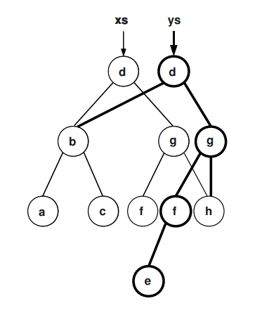
Was macht eine funktionale Datenstruktur aus?
Unveränderbar
Notes:
Mit Funktionale Programmierparadigmen programmiert
Imperativ: mit Anweisungen verändern
Funktional: mit Rückgabe von Funktionen verändern
Unveränderbar
Keine Veränderung nach Initialisierung
nicht mutierbar, keine Seiteneffekte
Keine Syhnchronisierung nötig
Neue Datenstruktur mit Referenzen (Bilder)

Slide 3
Was sind FingerTrees?
Ralf Hinze und Ross Paterson
Funktionale Repräsentation von persistenten Sequenzen
Effiziente Laufzeiten
head, last: O(1)
append, prepend: O(log n), typischer Anwendungsfall O(1)
concat : O(log n)
Notes:
Bezug Paper Ralf Hinze und Ross Paterson
erweitern 2-3 Trees (-> nächste Folie)

Slide 4
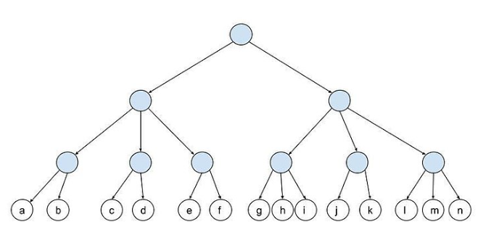
Motivation 2-3 Tree
Notes:
Kurz aufzeigen, dass immer nur 2 oder 3 Knoten sind

Slide 5
Was sind FingerTrees?
Ralf Hinze und Ross Paterson
Funktionale Repräsentation von persistenten Sequenzen
Effiziente Laufzeiten
head, last: O(1)
append, prepend: O(log n), typischer Anwendungsfall O(1)
concat : O(log n)
Notes:
Funktionale Repräsentation von persistenten Sequenzen -> wie zuvor
Effizient
Zugriff erstes/letzte Element konstant
Erste / letzte Element konstant Vorne/hinten Anfügen worst case O(log n)
Typischer Anwendungsfall viel vor/anhängen konstant
Zusammenführen O(log n)
=> Später genauer drauf eingegangen

Slide 6
Welche Basisoperationen gibt es?
prepend, append
concat
size, isEmpty
head, last
init, tail
toList, toString
Notes:
Seminar implementierte Basisoperationen
Alle kurz näher erläutern

Slide 7
Welche Komponenten hat ein FingerTree?
TreeComponent
Empty
Single
Deep
Digit
Digit1
Digit2
Digit3
Digit4
Node
Node2
Node3
Notes:
Aufteilung in 5 Komponenten
TreeComponent
Empty, Single, Deep
Selbe funktionalitäten
Wurzelkomponente
Digit
Node

Slide 8

Wie wird ein FingerTree aufgebaut?
Empty
Single
Deep
Digit
Node
Notes:
Komponentenname eingefärbt wie Video
Video zeigen

Slide 9

Empty
Notes:
Empty = leer
Hinzufügen -> Single

Slide 10
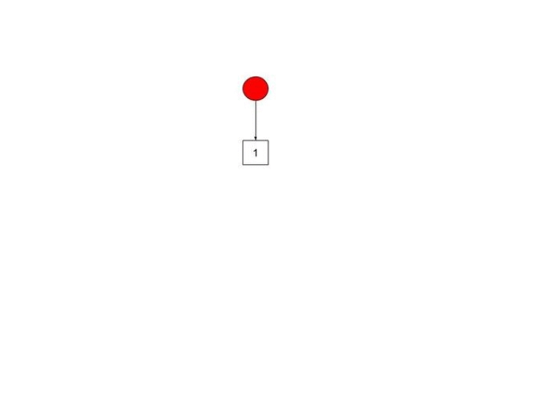
Single
1 Eintrag
Notes:
Single = 1 Element
Hinzufügen -> Deep

Slide 11
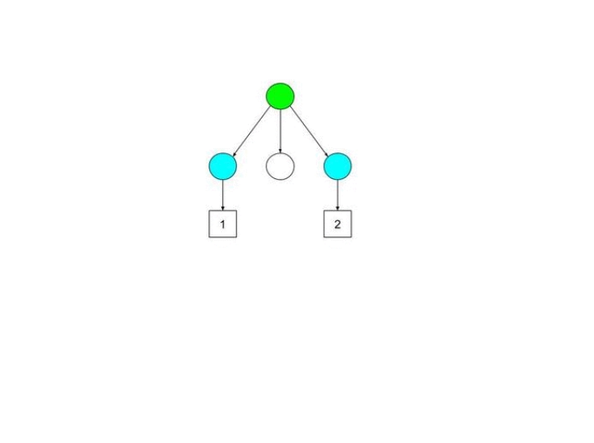
Deep
Prefix
Digit
TreeComponent[Node]
Empty
Single
Deep
Suffix
Digit
Notes:
Deep
TreeComponent aus Nodes
[Nodes] bedeutet, dass wir nicht mehr direkt den Wert speichern sondern Nodes, diese Speichern dann den Wert
Single -> Node -> Werte
Empty, Single Deep
Dieser Fall Empty, da nur 2 Werte
Suffix/Prefix -> Digit überleitung

Slide 12
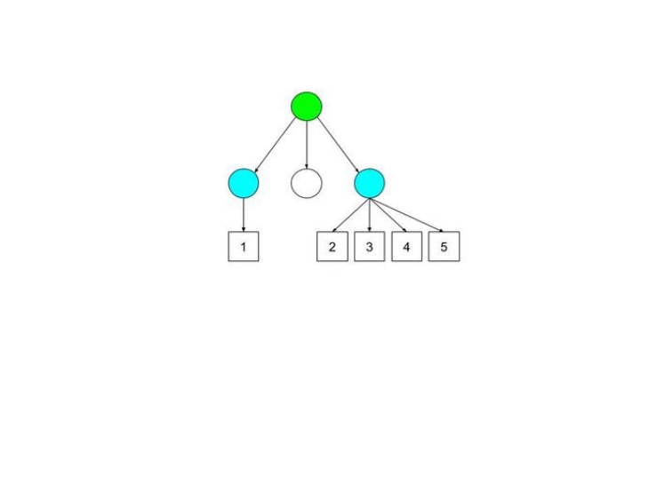
Digit
1 – 4 Einträge
Notes:
Digit
1 – 4 Einträge, nicht nur Values
Bei 4 Elementen -> Balance & Node erklären

Slide 13
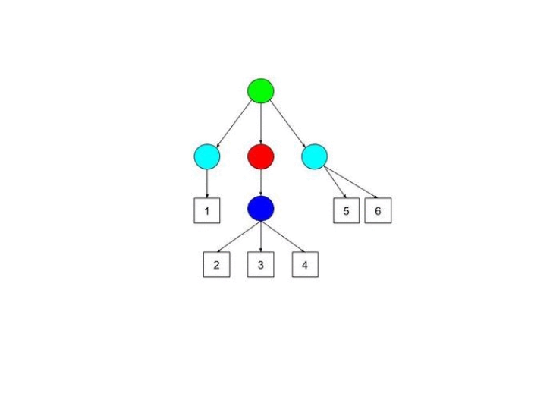
Node
2 oder 3 Einträge
Notes:
Empty -> Single, Node3 aus suffix
Hier sichtbar: Single aus Node aus Werten
Auf Node eingehen
Node 2 und 3, append nur 3 -> 2 später
Generell keine Funktionalität, nur Speicher
Wenn wieder 4 in Digit > nächste Folie

Slide 14
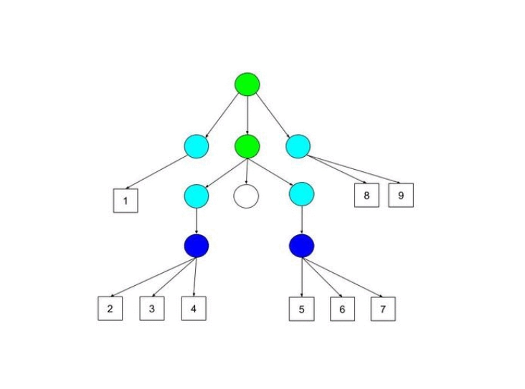
Weiteres Einfügen
Notes:
Nesting-Level erhöht sich
Deep aus Deep das eine Komponente Speichert mit Nodes
Head, Last Zeitkomplexität
Immer auf erstem Suffix/Prefix zugreifbar
Zeitkomplexität sichtbar, betrachten mit m Operationen
Empty, Single -> Sichtbar konstant
Deep: (auf Tafel)
Suffix = 4 nächste Ebene aber nächsten Operationen definitiv Konstant
½ Operationen müssen nicht
Nächste Ebene 4 mal Node3
¼ Operationen müssen nicht
1/8 …
Aneinander Kettung bis unendlich 2m -> Konstant

Slide 15
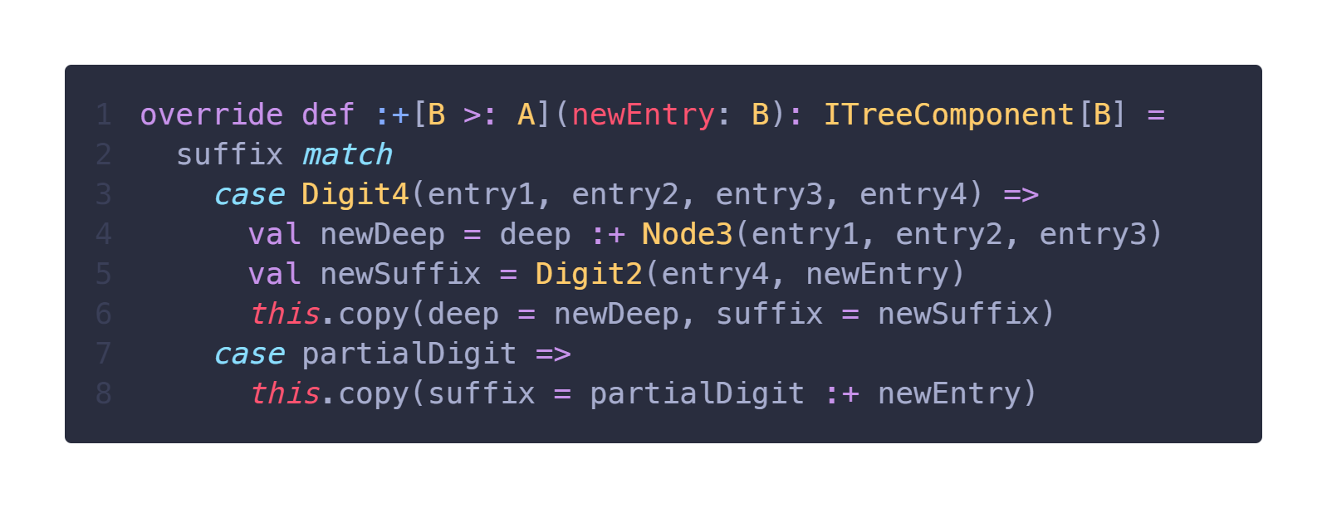
Scala-Code von append in Deep
Notes:
Funktionsaufbau (override, def …)
Generics
[B]
[B >: A]
match case
Funktionen auch ohne .() aufrufbar

Slide 16
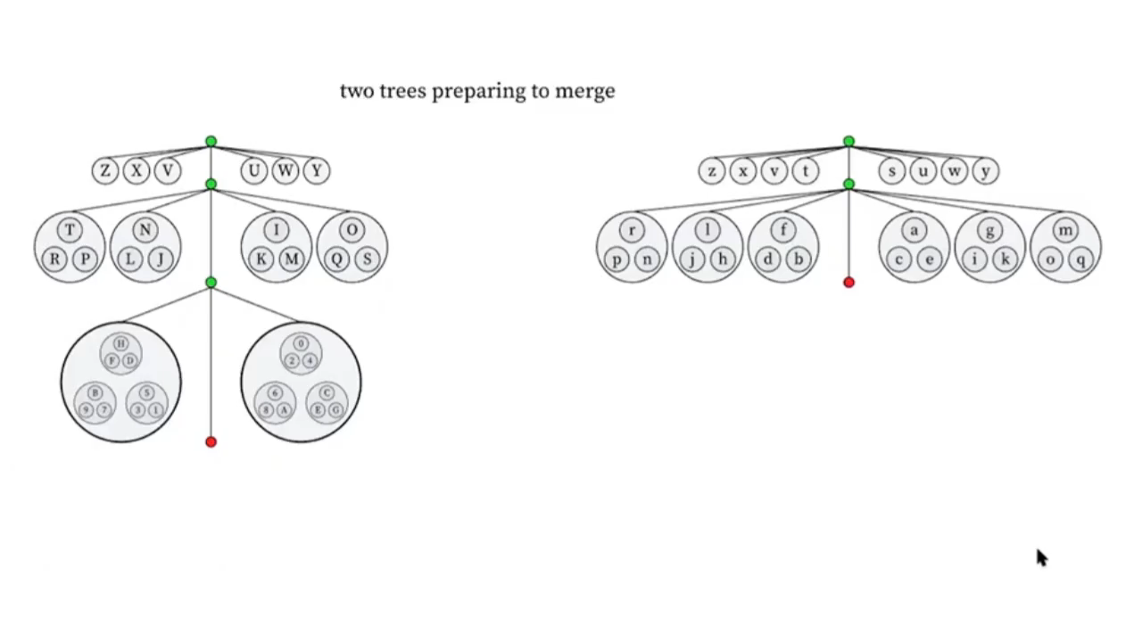
Wie funktioniert das concat?
Notes:
Concat
Teilbaum 1: suffix, Teilbaum 2: prefix
Deep für Deep verschmelzen
Node 2 und 3 hier verwendung
Bis es aufgeht
Zusammenführen Teilbaum 1: prefix, Teilbaum 2: suffix
Besonderheit: Zusammenführen mit Listen -> nächste Folie
Zeitkomplexität O(log n), da nur Teile des Baums während concat verändert werden

Slide 17
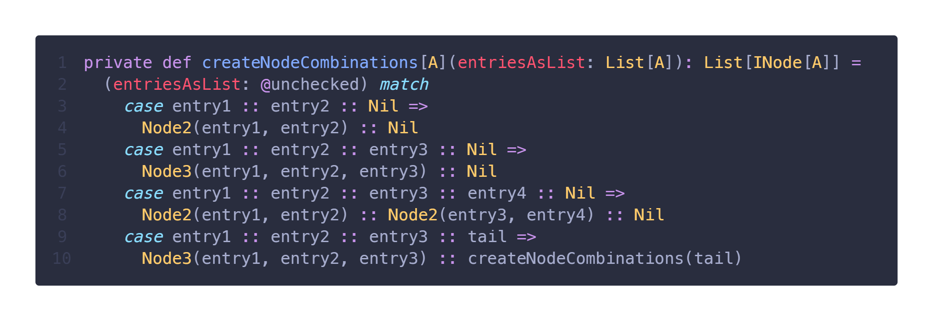
Das Arbeiten mit Listen
Notes:
Nil = Ende / Leere Liste
:: prened

